Slide 1

Проект «Гости из леса»
Во 2 младшей группе МАДОУ №71 г.Хабаровска
Педагог: Воронкова Т.В.
Тип проекта: Познавательно-творческий
Вид проекта: Долгосрочный (с сентября по апрель)

Slide 2
Участники проекта:
Дети 3-4 лет ;
Воспитатели;
Родители воспитанников.

Slide 3

Актуальность, проблема проекта:
Мир животных необычайно разнообразен и привлекателен для детей. Но, к сожалению, дети в недостаточной степени имеют представления об образе жизни, повадках, питании животного мира, особенно это касается животных, которые живут в лесах нашего края. Дети не знают в полной мере обобщающие понятия, путая домашних и диких животных, животных жарких стран. В процессе наблюдений за детьми был замечен устойчивый интерес к животным – дети любят рисовать и разукрашивать, играют в различные игры (дидактические, сюжетно-ролевые и т.д.), любят слушать художественную литературу, где героями выступают животные. Так и появилась идея расширить кругозор детей знаниями о животных, проживающих в лесах нашего края.
Благодаря разработке данного проекта дети познакомятся с описанием жизни диких животных, повадками животных в природе, получат научно-достоверные знания, обогатится их речь.

Slide 4
Цель проекта:
Формирование основ экологической культуры, представлений о диких животных Хабаровского края, их среде обитания, осознанно-правильного отношения к представителям животного мира.

Slide 5
Задачи проекта:
Формировать познавательный интерес и представления о животном мире наших лесов, признаках диких животных, образе их жизни;
Воспитывать эстетические чувства и эмоциональную отзывчивость;
Углублять знания детей о животном мире через различные виды деятельности;
Развивать связную речь детей, обогащать словарь детей. Способствовать развитию памяти и восприятия;
Привлечь внимание родителей к данной проблеме и участью в проекте.

Slide 6
Ожидаемый результат:
Формирование основ экологической культуры;
Развитие у детей любознательности, творческих способностей, познавательной активности, коммуникативных навыков;
У детей будут сформированы знания о животных наших лесов, их детенышах, повадках и среде обитания;
Установление причинно-следственных связей между образом жизни и средой обитания;
Активное включение родителей в педагогический процесс ДОУ, укрепление заинтересованности в сотрудничестве с детским садом.

Slide 7
Этапы реализации проекта:
1. Подготовительный этап (сентябрь)
Выбор темы;
Постановка цели и задач;
Подбор необходимой литературы по данной теме;
Разработка плана проекта;
Организация предметно-развивающей среды;
Информирование родителей о планах по реализации проекта.

Slide 8
2. Основной этап (октябрь-март) –работа с детьми по плану:
План проекта реализовывался 2 раза в неделю по вторникам и четвергам
Беседы:
«Что такое лес?»
«Лесные звери»;
«Кто где живет»;
«Кто что ест»;
«Как звери готовятся к зиме»;
«Сравнение диких и домашних животных»;
«Чего нельзя делать в лесу и как это может навредить животным»;
«Что мы узнали о диких животных».

Slide 9
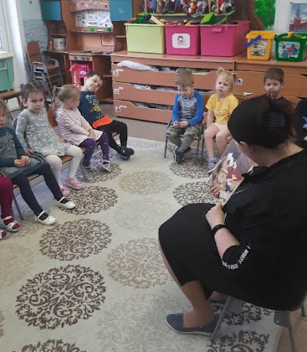
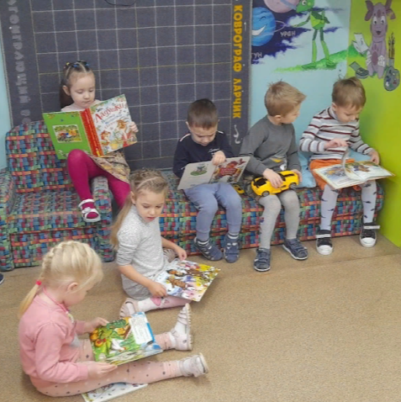
Чтение художественной литературы
(русско-народных сказок, произведения советских и зарубежных писателей)

Slide 10
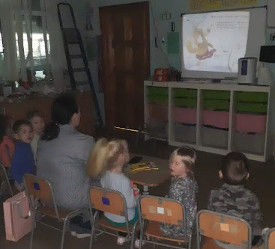
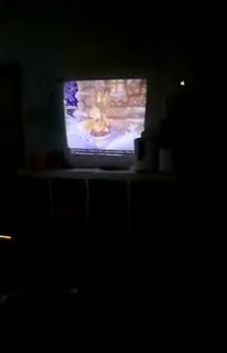
Просмотр диафильма «Лисичка со скалочкой»

Slide 11
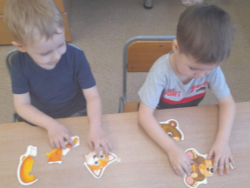
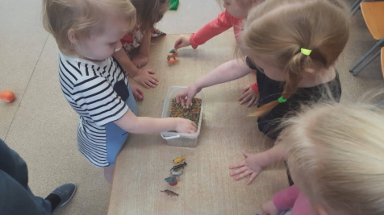
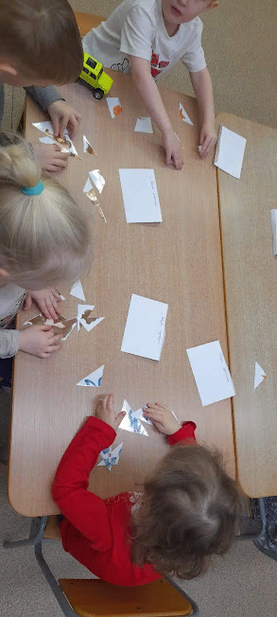
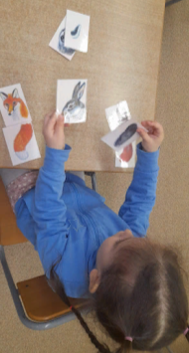
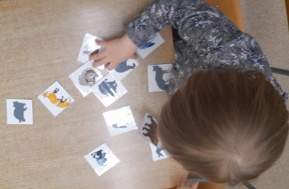
Дидактические и настольные игры
«Мама и малыш»;
«Собери картинку»;
«Найди тень»;
«Чей хвостик»;
«Чудесный мешочек»;
«Покажи, а мы отгадаем»;
«Найди лесных зверят» (в крупе).

Slide 12
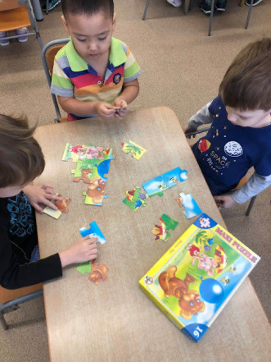
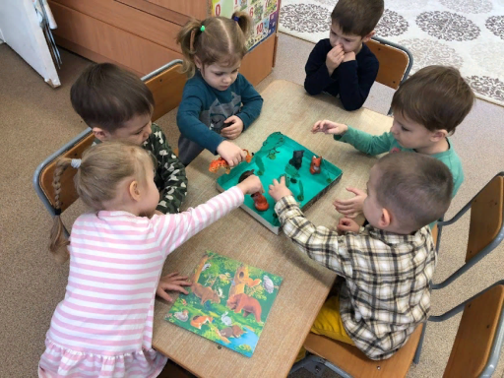
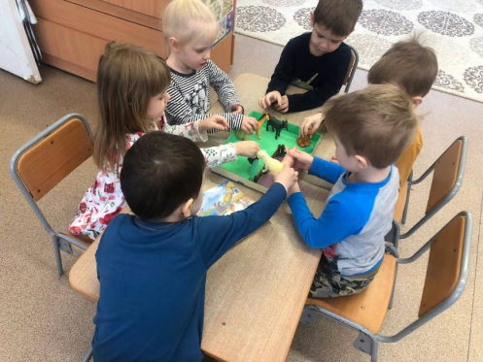
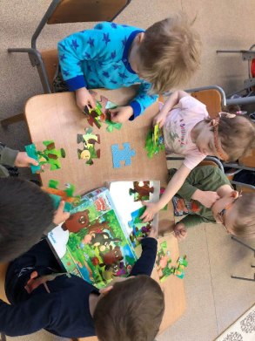

Slide 13
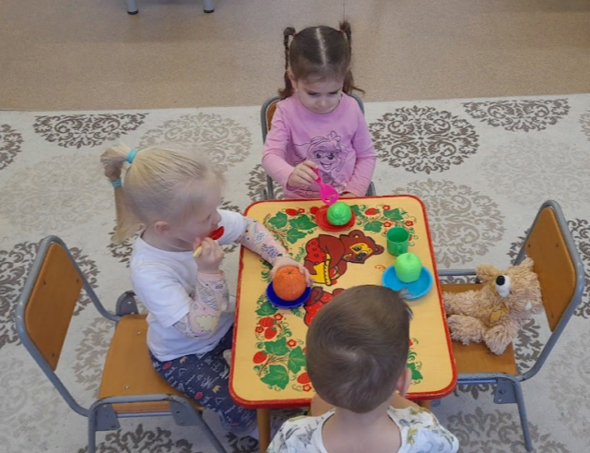
Сюжетно-ролевые игры
«Доктор Айболит лечит лесных зверей»;
«Мы едем в зоопарк»;
«У нас в гостях медвежонок».

Slide 14
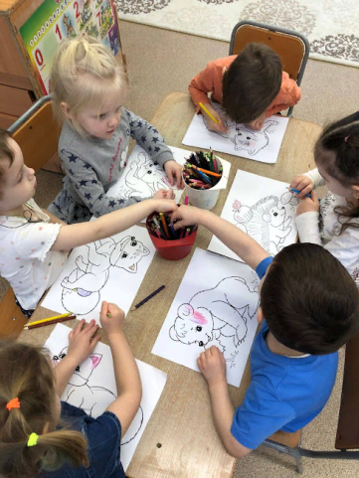
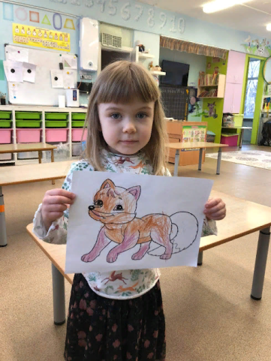
Продуктивная деятельность:
Рисование
«Зайка»;
«Дикие животные»;
«Следы на снегу».

Slide 15
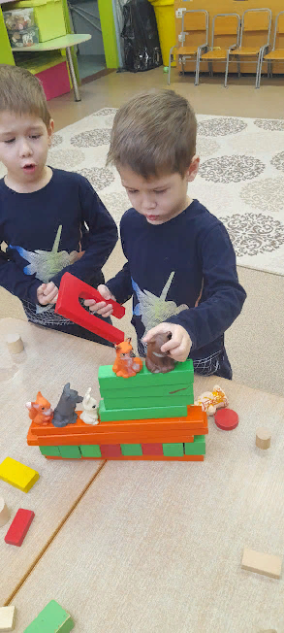
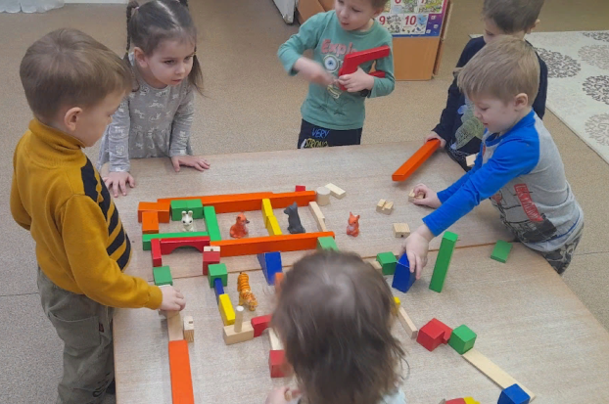
Конструирование
«Теремок для зимовья зверей»;
«Зоопарк»

Slide 16
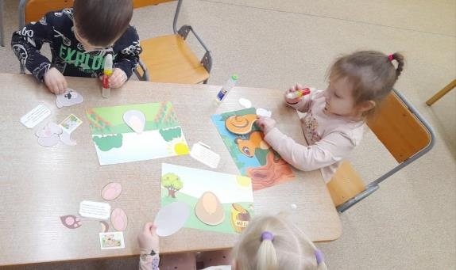
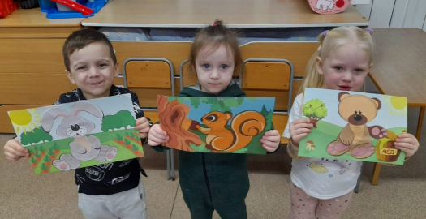
Аппликация
«Лесные друзья»;
«Лисичка»;
«Яблоки и ягодки для ёжика».

Slide 17
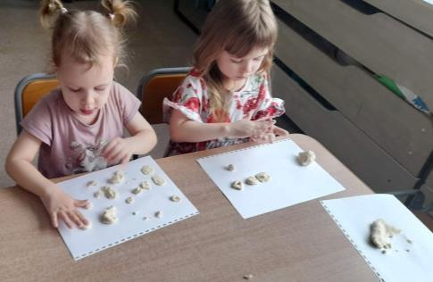
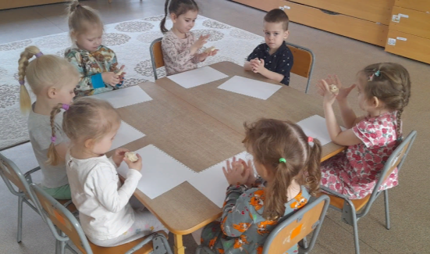
Лепка
«Морковка для зайчика»;
«Бочонок мёда для мишки».

Slide 18
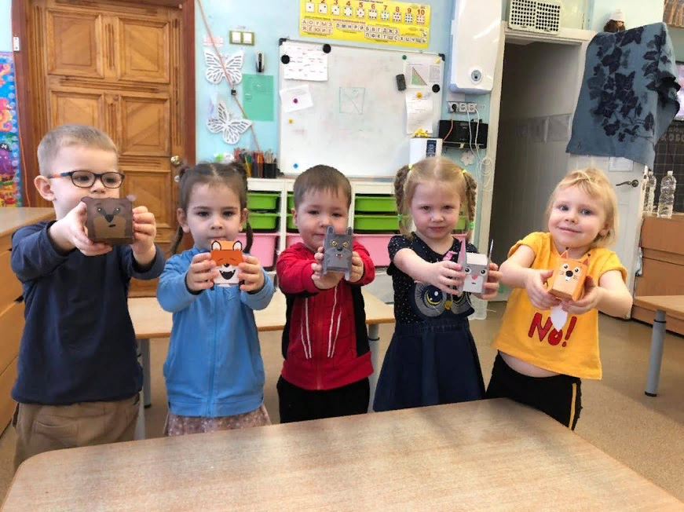
Оригами «Дикие животные»

Slide 19
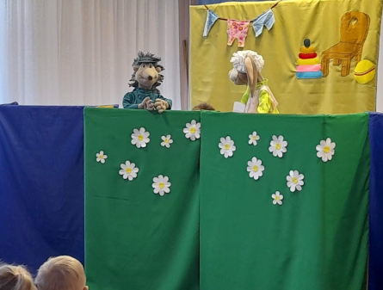
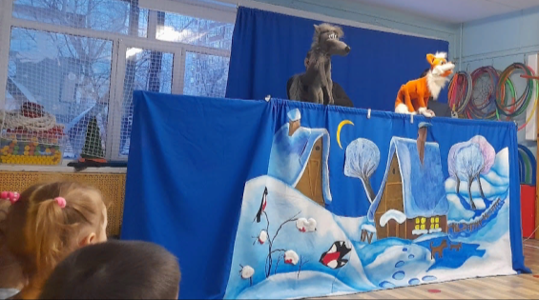
Театрализованная деятельность
Деревянный театр «Заюшкина избушка»;
Просмотр спектакля «Лисичка сестричка и Серый волк»;
Театрализация «Теремок»;
Просмотр спектакля «Как зайчонок Трусохвостик смелым стал».

Slide 20
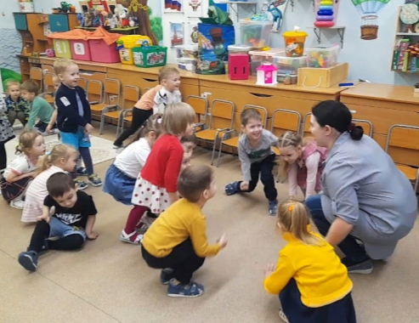
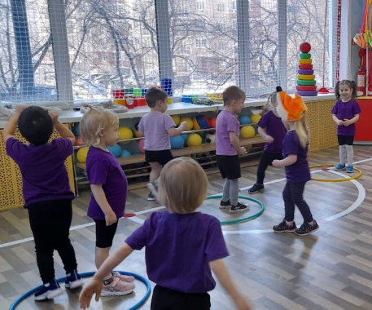
Подвижные игры
«Лиса и зайцы»;
«Зайка беленький сидит»;
«У медведя во бору».

Slide 21
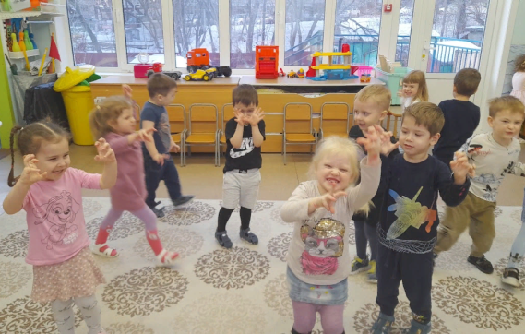
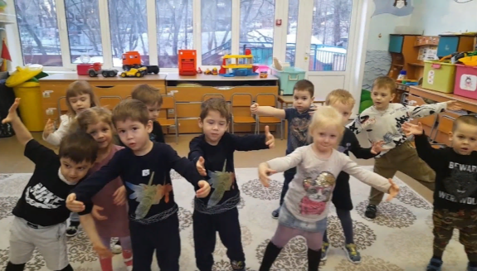
Игра – перевоплощение «В лесных зверят превратись…»

Slide 22
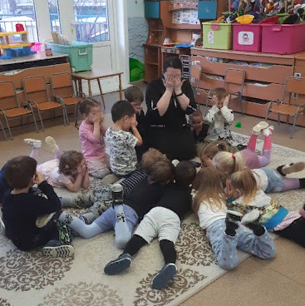
Прослушивание аудиозаписи «Голоса леса».

Slide 23
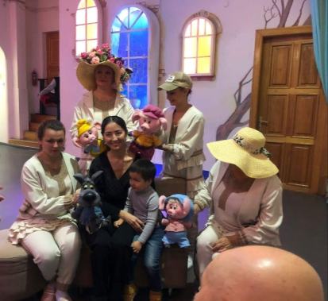
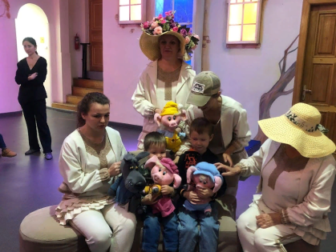
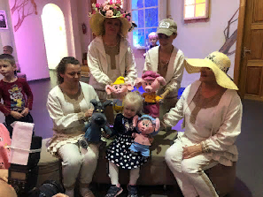
Работа с родителями:
Совместный поход с детьми и родителями в театр кукол на спектакль «Три поросенка и серый волк».

Slide 24
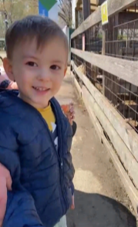
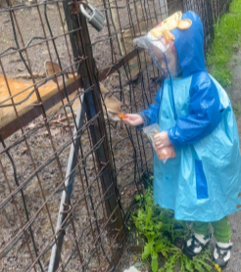
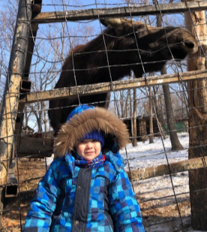
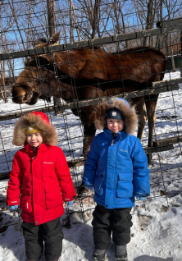
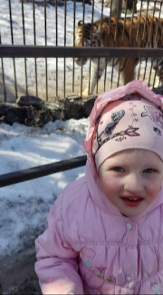
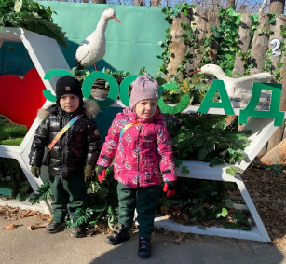
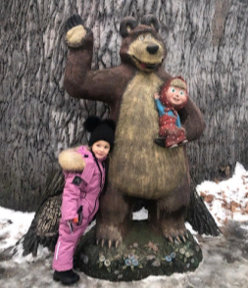
Работа с родителями:
Предложили родителям съездить вместе с детьми в зоосад им. Сысоева.

Slide 25
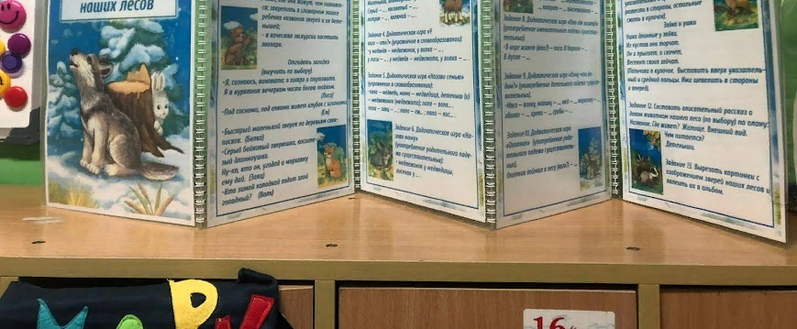
Работа с родителями:
Консультация «Домашнее задание. Дикие животные наших лесов»

Slide 26
Работа с родителями:
Участие родителей в оформлении экологического уголка группы, изготовление Д/И по теме проекта («Собери картинку», «Чей хвост?», «Чья тень?»;
Предложили нарисовать вместе с детьми любое лесное животное;
Разучивали стихотворения с детьми про лесных зверей.

Slide 27
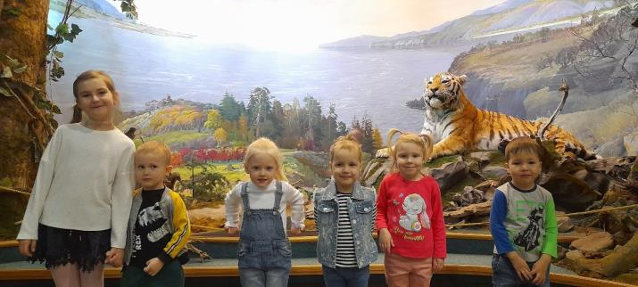
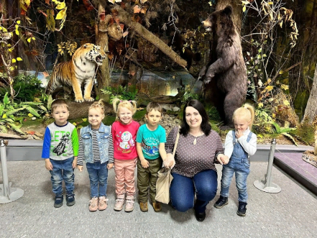
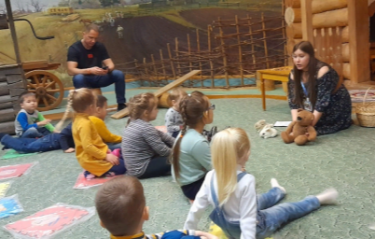
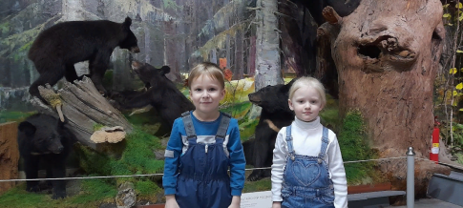
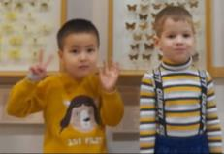
Итоговое мероприятие с Родителями:
Совместный поход с детьми и родителями в Гродековский музей

Slide 28
3. Заключительный этап (апрель)
Подведение итогов проекта;
Подготовка отчета перед родителями;
Подготовка отчета перед коллегами в виде презентации.

Slide 29
Итоги проекта:
Проведенный проект позволил подтвердить правомерность наших подходов к приобщению детей к экологии через проектную деятельность. У детей повысился уровень знаний о диких животных, умение узнавать их, узнавать детенышей и правильно называть, кто как говорит, чем питается, чем дикие животные отличаются от домашних, образ жизни лесных животных и т.д. Дети стали внимательнее слушать сказки про животных, стали более общительными, раскрепощенными, научились создавать в творческих работах образы животных.
Детям очень понравились походы в зоосад, театр и музей нашего города, что позволило заложить в них интерес и любовь к культурным мероприятиям, ведь ребенок, с малых лет приученный ходить в зоопарки, театры и музеи, будет любить это делать и будучи взрослым.
Так же родители приняли активное участие в проекте, что позволило укрепить партнерские взаимоотношения детского сада с семьей.

Slide 30
Спасибо за внимание!

